Slide 1
المحاضرة الثانية
النحو والمنطق
نظرية العامل
المرحلة الرابعة
جامعة بغداد
كلية التربية للبنات
أ.د. حسن منديل حسن العكيلي
أستاذ النحو

Slide 2
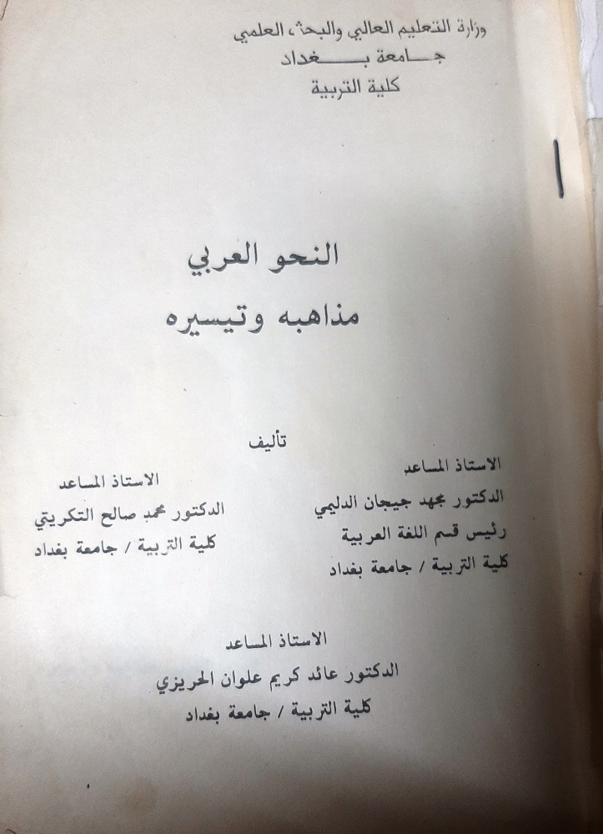
الكتاب المنهجي

Slide 3
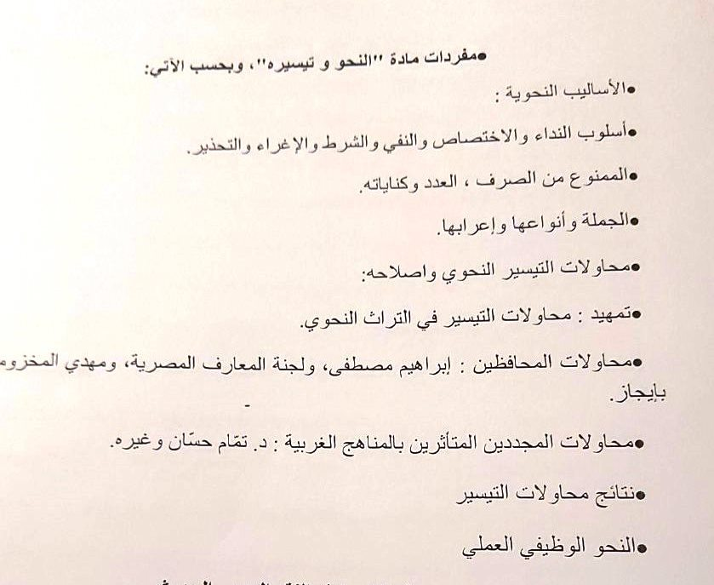

Slide 4
لحاجة الطالب لمعرفة تأريخ النحو وتيسيره. ولا يكتفى بالقواعد النحوية فقط..
التركيز على دراسة النحو على شكل أساليب نحوية: اسلوب النداء والتعجب والمدح والذم والاختصاص والنفي والنهي والقسم والشرط والاغراء والتحذير
تهذيب كتاب شرح ابن عقيل وعمل جداول ومخلصات له.
تأليف كتاب منهجي يلبي حاجة الطالب ويركز على التيسير النحوي والنحو الوظيفي.
والعدد وكناياته والممنوع من الصرف والجملة وانواعها واعرابها. فضلا عن تاريخ النحو وتيسيره.

Slide 5
النحو والمنطق
اختلف الدارسون في تأثر النحو العربي بالمنطق اليوناني وغيره.
والصحيح نشأ النحو عربيا لحاجة المسلمين لعلم يعصم الالسنة من الخطأ. انما تأثر جاء بعد انتشار حركة الترجمة.
وانقسم النحاة حوله:
منهم من مزج كلامه بالمنطق كالرماني ومنهم معتدل كالسيرافي ...

Slide 6
أمثلة
قسم سيبويه اللفظ الى اسم وفعل وحرف كالمناطقة يقسمونه الى اسم وكلمة واداة.
والكوفيون كذلك استعملوا مصطلحات. منها الأداة.
- المسند والمسند اليه يقابله المحمول والمحمول عليه: القضية الحملية.
- تقسيم المناطقة الاشياء الى واجب وممكن ومستحيل يقابله تقسيم سيبويه الكلام الى مستقيم حسن ومحال ومستقيم كذب ومستقيم قبيح وما هو محال كذب.

Slide 7
أمثلة
- قسموا اللفظ الى منقول ومرتجل . والمركب الى تام وناقص وخبر وانشاء ولازم ومفارق كالحال منتقلة ولازمة.
- لا يجوز البصريون جمع الاسم المختوم بتاء نحو حمزة لئلا تجتمع علامتين متضادتين كالمناطقة لا يجتمع الضدين العدم والوجود.
- ويردون قول الكوفيين بأن المبتدأ والخبر يترافعان
والمنطق مسؤول عن النظرية العامل
زاد التأثر بتقدم الزمن:

Slide 8
أقسام الدلالة
- دلالة طبيعية: مثل آه عند الألم.
- وضعية: كالإشارة بالتواضع.
- وعقلية: كالدال والمدلول مثل الاثر والمؤثر.
وهذه الدلالة أساس نظرية العامل.

Slide 9
نظرية العامل
وضعوا لها الحدود والفروع والأسس
وقد شغف بها النحو فالفوا بها الكتب كالجرجاني: العوامل المائة.
اتفق عليه القدماء والمعاصرين الا:
ابن جني بانه المتكلم
وابن مضاء القرطبي: بانه الله
د تمام حسان المصادفة العرفية.

Slide 10
العامل
العامل: هو موجد الاعراب
الاعراب: هو الأثر الظاهر أو المقدر الذي يجلبه العامل.
جعلوا العلامات الاعرابية آثارا لمؤثرات وهي العوامل
وقالوا بأنها موجدة للإعراب: الرفع والنصب والجر والجزم

Slide 11
أقسام العامل
- العامل اللفظي: وهو ما يكون للسان في نطقه حظ. مثل: ضرب زيدٌ خالدا.
- والمعنوي: وهو الذي لا يكون للسان في نطقه حظ مثل الابتداء والتجرد عن الناصب والجازم.
- وهناك المحذوف المقدر اذا لم يجدوه، مثل زيدا أي اعط زيدا. ونحن العربَ. ويازيدُ.

Slide 12
أسس النظرية
لكل اثر الاعراب مؤثر العامل ان لم يظهر فهو مقدر.
- ‏اصل العمل للافعال وفرع للأسماء والحروف لذا ينبغي التعليل
- ‏نسبة العمل للموجد لم يصر الى مجاز الحذف.
- ‏رتبة العامل قبل المعمول فلا يجوز تقديم الفاعل على الفعل.
- ‏العامل اللفظي أولى من العامل المعنوي

Slide 13
أسس نظرية العامل
وضعوا الأسس والتصنيفات للعامل ووصفوا العوامل بالقوة والضعف.
-- وجوب اختصاص العامل والا لا يعمل.
- ‏جوز الكوفيين ترافع العاملين كالمبتدأ والخبر.
- ‏العامل الضعيف لا يعمل في قبله فلا يجوز تقديم معمول إنّ، والمجرور والمنصوب.
- ‏اذا امتزجت الكلمات تخطاها العمل كالسين وسوف وال
- ‏لا يجوز اجتماع عاملين بمعمول واحد لذا ردّ بان المبتدأ والابتداء والفعل والفاعل والتابع وعامله بالمتبوع

Slide 14
آثار نظرية العامل
تعدد الآراء في العامل ادى الى كثرة الخلاف بالأعراب، مثل اعراب: لولا زيد لأكرمتك.
زيد مبتدأ والخبر محذوف وجوبا تقديره موجود. واعراب الكوفيين فاعل لفعل محذوف والتقدير لو لم يمنعني زيد لأكرمتك.
واعراب الكسائي نائب فاعل والتقدير لولا وجد زيد لأكرمتك.
لا تهملْ فتفشلَ:
البصريون الفعل تفشل منصوب بأن محذوفة وجوبا.
الكوفيون بالصرف او الخلاف غيرهم بالشفاء نفسها.

Slide 15
أمثلة
ادرس تنجح
البصريون: مجزوم بالطلب
الكوفيون: بأداة شرط محذوفة مع الشرط (ادرس ان تدرس تنجح)
زيد في الغرفة
‏الخلاف بمتعلق شبه الجملة الواقعة خبرا او حالا او صفة.
التقدير: الخبر كائن او موجود او يكون او يوجد.
أمامك زيد
الخلاف بمكانه: متقدم لدى الكوفيين ومتأخر لدى البصريين نحو

Slide 16
ثانيا- اضاعة معاني النحو
اهمل النحاة الجانب البلاغي والمعاني بسبب العامل كأحوال المسند والمسند اليه. وكالأغراض. والذكر والاضمار. التقديم والتأخير مثل:
كيف انت واخوك
بالنصب على المفعولية
والرفع على العطف وهو اولى.
ولكل منهما معنى مختلف
‏تحويل الانشاء الى خبر مثل تقدير: يازيد – أدعو زيدا

Slide 17
اختصاص الادوات
قسموا العوامل الى ثلاثة أقسام
قسم مختص بدخوله على الأفعال. مثل لم لما أنْ
وقسم على الاسماء. كحروف الجر
وقسم مشترك يدخل عليهما وهذا يهمل مثل حروف العطف:
ان زيد يدرس ينجح
التقدير ان يدرس زيد يدرس ينجح.
وكذلك بعد فاء السلبية وواو المعية والكوفيون منصوب بالصرف والخلاف لا تعملان لانهما من الحروف المشتركة
‏وتقدير أن ناصبة للفعل بعد لام التعليل لأن اللام مختصة بالأسماء.
جئت لأدرس

Slide 18
تكملة آثار العامل
‏‏ تفريق المتشابه في الموضوعات والعكس بحسب العامل. نحو ادوات النفي لا وليس وان ولات لن لما لم والاولى تجمع في اسلوب النفي ...
ولا يكون ذلك كله لولا نظرية العامل.

Slide 19
الغلو في القياس
القياس: هو اعتبار الشى بالشئ لجامع. وله أقسام:
حمل فرع على اصل وحمل أصل على فرع. وحمل نظير على نظير. وحمل ضد على ضد...
وهذا غير مقبول كقياس عمل لا النافية للجنس على إن المؤكدة.
اركانه : المقيس والمقيس عليه والعلة والحكم.
قسم ابن جني المادة اللغوية على مطرد في القياس والاستعمال وشاذ بهما . وشاذ في القياس مطرد في الاستعمال وعكسه.
ونوعان منه يعترضان اللغة. والمفروض القياس على لغة العرب..
المغلاة به. كقول ابي علي اخطى في ٥٠ مسالة في اللغة ولا في القياس واحدة.

Slide 20
التعليل
العلة: تغيير المعلول عمل كان عليه وهي ركن من أركان القياس. – قالوا: اول من بعج النحو ومد القياس و العلل الحضرمي.
واكثر تعليل للخليل حتى سألوه: أخذتها عن العرب او من نفسك قال العرب نطقت على سجيتها وانا اعتللت من نفسي.
- اعجب النحاة بالعلل فالفوا بها كقطرب وابن كيسان والزجاجي في الايضاح في علل النحو
بدايتها حسية كانوا يعللون بالثقل والخفة، لكن اسرفوا فبحثوا بعلة العلة حتى قالوا بتوقيفها.
وقسها: الدنيوري الى ٢٤ علة حتى صارت عبىا على النحو.

Slide 21
أقسام العلل
تعليمية وقياسية وجدلية ولدى ابن مضاء العلل الأول والثواني والثوالث.
إنّ زيدا قائمٌ
- العلة التعليمية يتوصل بها الى تعلم كلام العرب
العلة القياسية: مثل- لم نصبت إنّ الاسم. لأنها شابهت الفعل ومعموليه لكن تقدم المنصوب لأنها فرع بالعمل.
العلة الجدلية: كل العلل بهذا الباب مثل: بأي الأفعال شبهتموها ولم تقديم اسمها المنصوب المشبه بالفعل ووو
وهذا ليس من النحو ولا يساعد المتعلم

Slide 22
ختاما
سترسل المحاضرة بصيغة
ان شاء الله PDF
أمنياتي لكم بالتوفيق والنجاح الدائم
أ.د. حسن منديل العكيلي

